Slide 1
小结
选取典型的电荷元，画出 ；
y
2. 引入电荷密度，写出 ；
3. 建立坐标系，写出分量式；
P
4. 写出积分式，统一积分变量；
θ₁
r
a
θ₂
θ
dl
5. 定出上下限，注意对称性；
A
l
O
B
x
6. 积分求结果，代数求其值；
7. 进行讨论，加深理解。

Slide 2
1.3 静电场的高斯定理(Gauss’s Law)
1.3.1 电场线和电通量
一、电场线(Electric Field Lines)
用一族空间曲线形象描述场强分布
掌握两点
第一，电场线是在电场中画出的一系列假想的曲线;
第二，画这些电场线要符合一些规定。
1. 曲线上每一点的切线方向表示该点场强的方向；
电场线

Slide 3
思考：电场线就是点电荷在电场中运动的轨迹，这样说是否正确
试想某一电子以初速度V（V与电场方向成一定角度）在电场中运动

Slide 4
2. 曲线的疏密表示场强的大小。
电场线条数
电场线数密度
：
面元 垂直于该点电场强度E
电场中某点电场强度的大小等于该点处电场线密度。
静电场电场线的性质
1.电场线起始于正电荷(或无穷远处)，终止于负电
荷(或无穷远处)，不会在没有电荷处中断；
2.电场线不会形成闭合曲线；

Slide 5
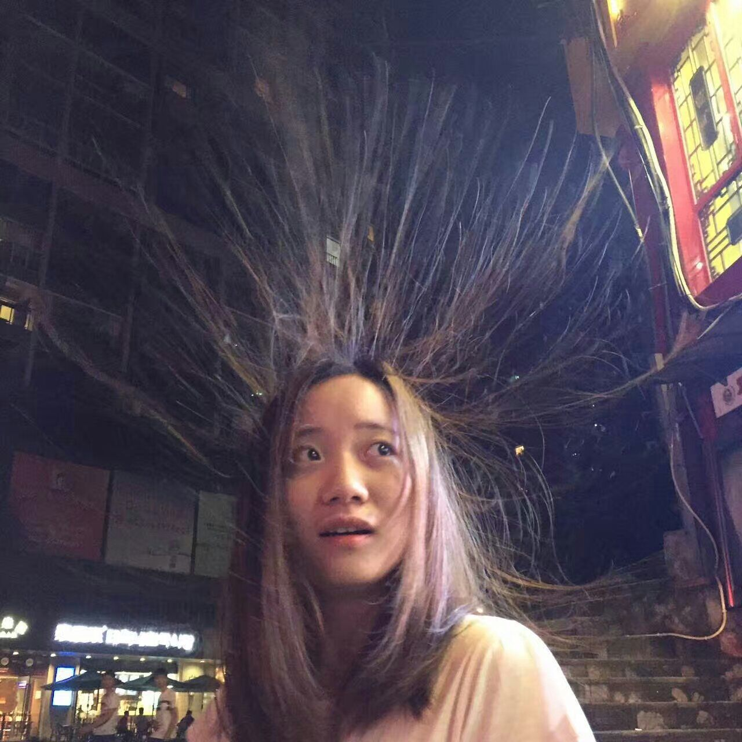
3.没有电荷处，任意两条电场线不会相交。为什么

Slide 6
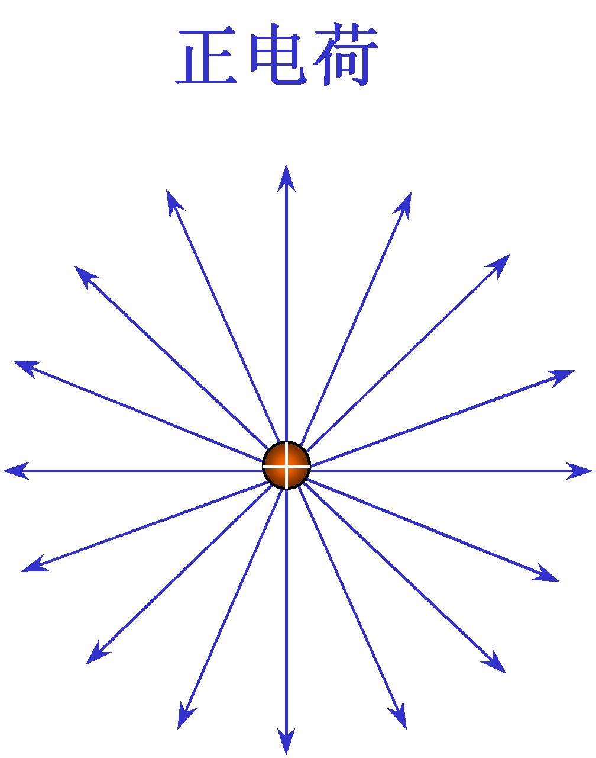
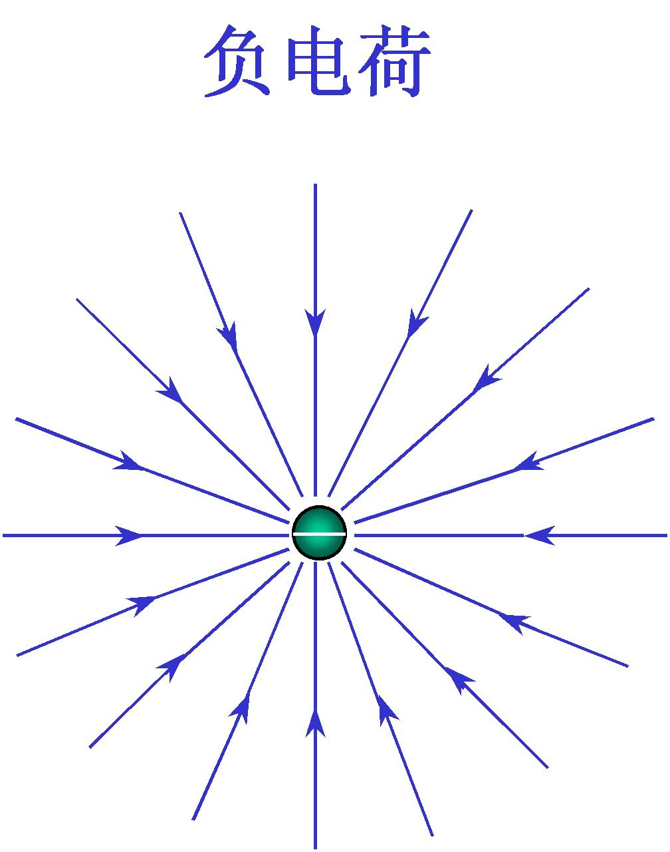
一些静电场的电场线图形

Slide 7
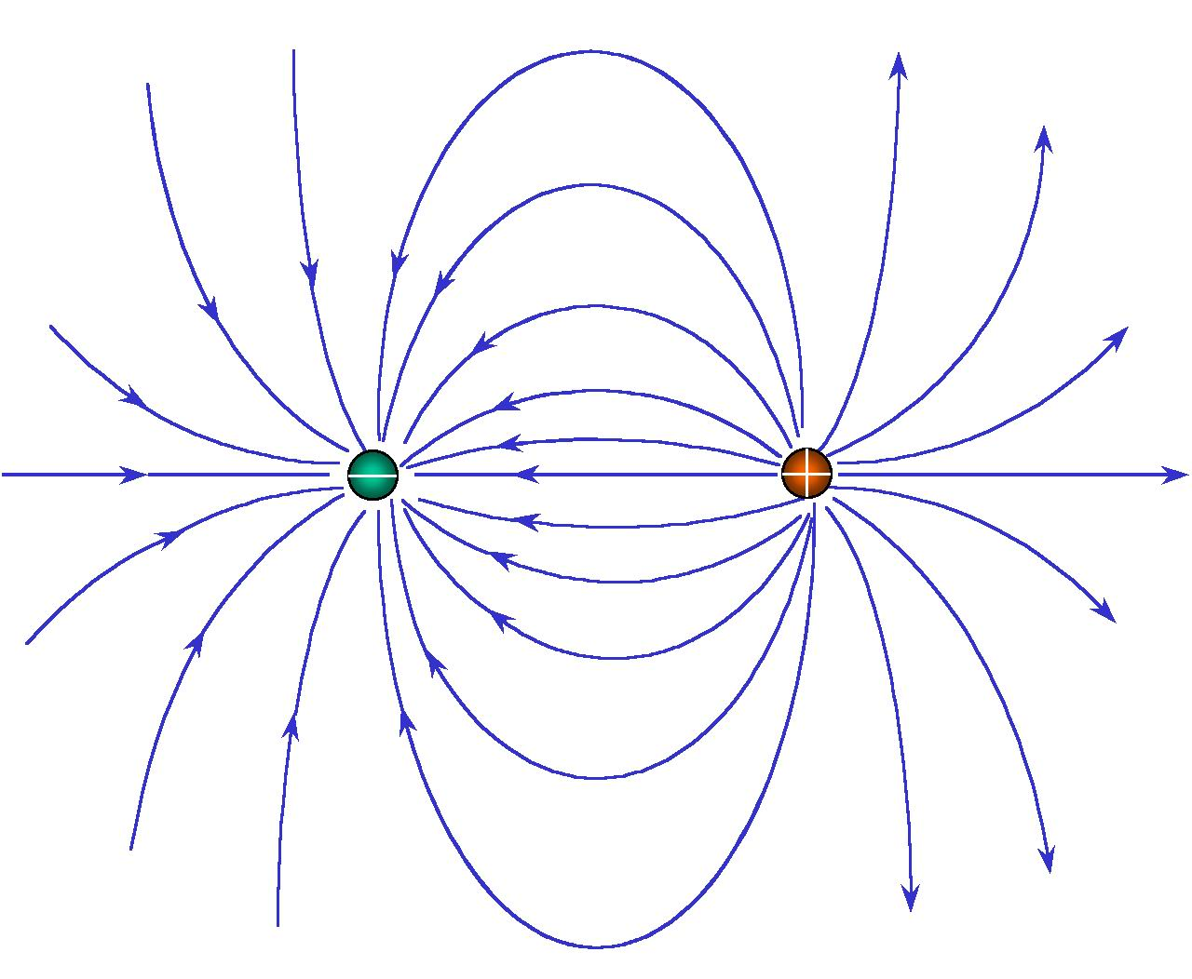
电偶极子

Slide 8
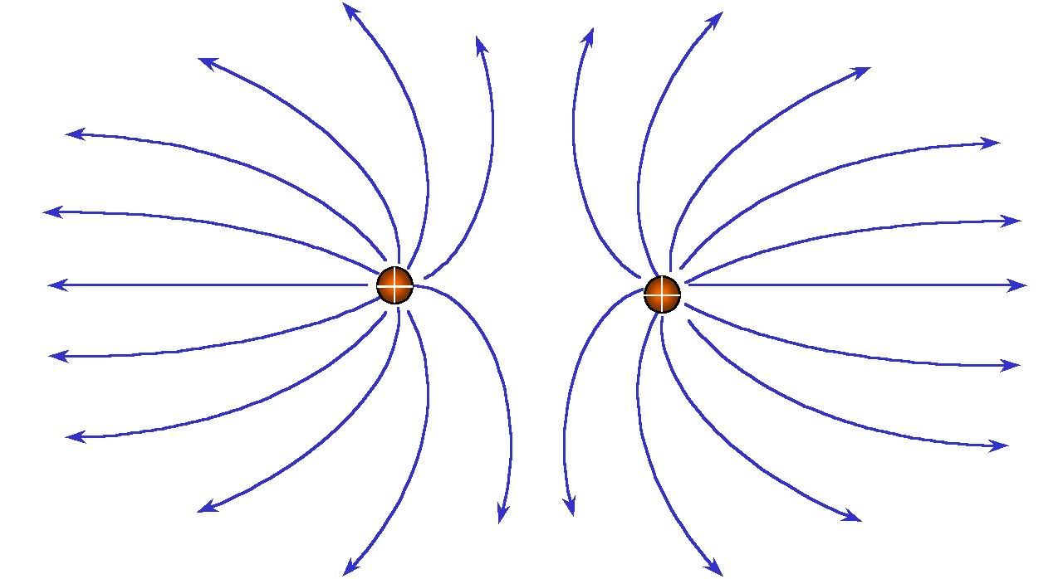
一对等量正点电荷

Slide 9
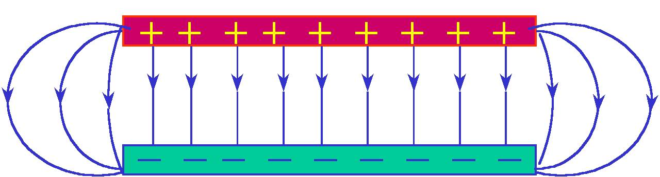
平板电容器

Slide 10


站在雷雨中的高地
雷雨天哪里最安全？

Slide 11
二、电通量(Electric Flux)
1.通过某一面元的电通量定义为该点场强的大小E与面元dS垂直于场强方向的投影面积的乘积 （通过面元电力线的数目）
θ
θ
2. 通过任意曲面的电通量怎么计算？
把曲面分成许多个面积元
每一面元处视为匀强电场

Slide 12
讨论
(1)
可正可负
取决于面元的法线方向的选取
θ是锐角，
θ是钝角，
(2)通过闭合曲面的电通量
规定：面元方向
由闭合面内指向面外
θ
电场线穿入
θ
电场线穿出
通过整个闭合曲面的电通量就等于净穿出封闭面的电场线的总条数。

Slide 13
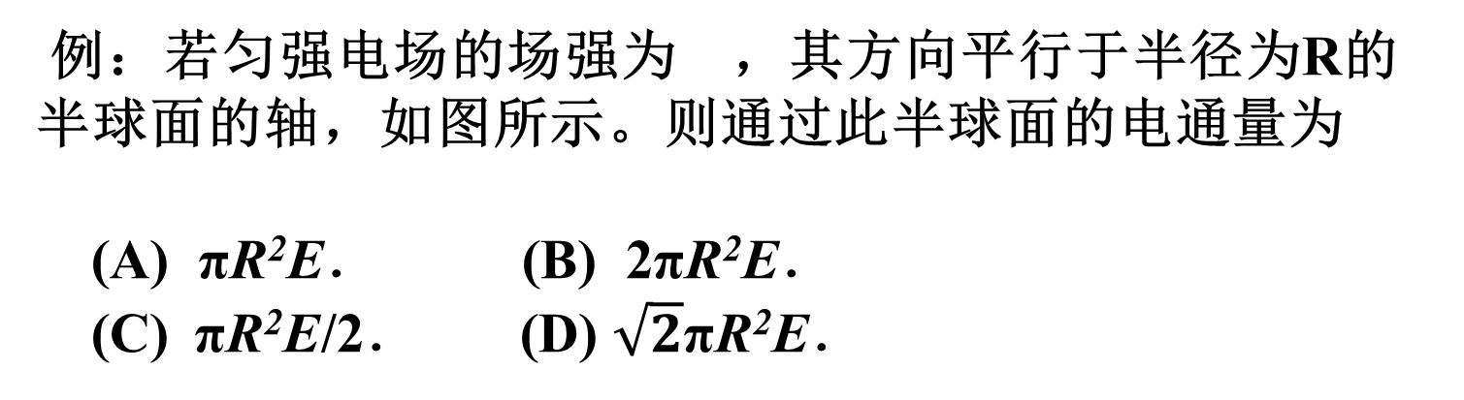
例：若匀强电场的场强为 ，其方向平行于半径为R的半球面的轴，如图所示。则通过此半球面的电通量为
(A) πR²E． (B) 2πR²E．
(C) πR²E/2． (D) $\sqrt{2}$πR²E．
R
O
例： 一电场强度为 的均匀电场， 的方向与 X 轴正向平行，如图所示。则通过图中一半径为R的半球面的电场强度通量为
(A) πR²E． (B) πR²E/2．
(C) 2 πR²E． (D) ０．
O
X

Slide 14
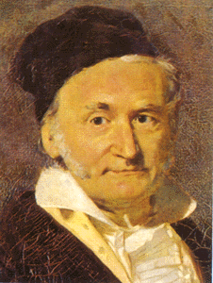
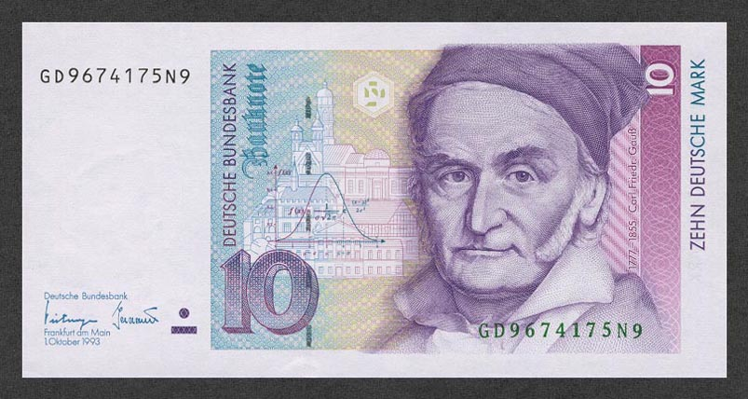
1.3.2 高斯定理
用电通量的概念给出电场和场源电荷之间的关系
在真空中的静电场内，通过任意封闭曲面的电通量等于该封闭曲面所包围的电荷的电量的代数和的 倍。
高斯

Slide 15
二、推导
1.只有一个点电荷且闭合曲面为以
点电荷为球心的球面
半径为r的球面上的场强：
r
q
通过面元dS的电通量：
S
电场线
通过球面S的电通量：
这一结果与球面半径r无关，只与它所包围的电荷电量q有关。

Slide 16
2. 曲面为任意闭合面且点电荷在曲面内
穿过球面S的每一条电场线必然通过曲面S’，通过闭合面S和S’的电场线的条数是相等的，又因为通过任意曲面的电场线的条数称为通过该面的电通量，故通过曲面S’的电通量：
S’
q
S
•
电场线
严格的数学证明请见赵凯华的电磁学
电场线
3. 点电荷在闭合曲面外
进出S’’的电场线的条数相等，净通量为零，故通过曲面S’’的电通量：
q
•
S’’

Slide 17
4. 场电荷为多个点电荷
.
q_{n}
.
.
.
.
.
.
.
S
.
.
q₁
.
.
q_{j}
.
.
q₂
q_{j+1}
高斯定理成立
推论：对任意连续电荷分布亦正确。

Slide 18
注意
1.以上对高斯定理的证明并不严格，实际上，高斯定理可从库仑定律严格导出，它是平方反比规律的必然结果。它源于库仑定律，高于库仑定律 (适用运动电荷的电场)。
2. 高斯定理中的 是封闭曲面上各点的场强，是由面内面外所有电荷共同产生的，并非只由封闭曲面内的电荷所产生。

Slide 19
注意
3. 只有封闭曲面内部的电荷才对通过封闭曲面的总电通量有贡献，封闭曲面外部的电荷对这一总电通量无贡献，即通过封闭曲面的总电通量取决于它所包围的电荷。
4. 高斯定理中的 叫做封闭曲面内的净电荷，当它等于零时，通过封闭曲面上的电通量就为零，这并不意味着封闭曲面上的电场处处为零，也不意味着封闭曲面内一定无电荷。

Slide 20
通过封闭曲面上的电通量为零，不意味着封闭曲面上的电场处处为零，也不意味着封闭曲面内一定无电荷。请给出具体的例子。
E
q
q
•
-q
•
•
S’’

Slide 21
1.3.3 利用高斯定理求静电场的分布
高斯定律的成立条件是普遍的，但为了用高斯定理求场强，问题本身必须具有良好的对称性，以便将高斯定理中面积分下的 提到积分号外。
常见的电量分布的对称性：
球对称
柱对称
面对称
均匀带电的
点电荷
带电线
无限长
平面
无限大
球面
柱面
平板
球体
柱体

Slide 22
例1：求均匀带电球面的电场分布。设球面半径为R，球面上所带总电量为q(q>0)。
解:
本例中电荷分布具有球对称性，可以判断，空间任意点的场强一定沿着径矢方向，而且在与球心O等距离处，场强 的大小应相等。设P是空间任意一点，与球心O的距离为r。以点O为球心，通过P点作半径为r的球面，以此作为高斯面 。
当r>R时，高斯面为S，应用高斯定理:
S
R
r
O
P
方向沿径矢向外
与整个球面的电量都集中在球心时的场强相同

Slide 23
当r<R时，高斯面为S’，应用高斯定理:
S
R
r
P
S’
E
所以均匀带电球面场强分布：
r
对于q<0的情况，场强的大小与q>0的情况一样，但球外场强的方向指向带电球面。

Slide 24
用高斯定理求场强的一般步骤：
1. 根据电荷分布的对称性分析电场分布的对称性；
2. 选择适当的闭合积分曲面作为高斯面；
3. 分析高斯面的各部分上 的大小和方向以及cosθ的
具体情况，将 积出来；
4. 利用高斯定理，建立 和生场电荷的联系，并说明
的方向；
5. 在有些问题中，闭合面内的净电荷也要用积分计算。

Slide 25
作业： 练习二
2-9，2-10

Slide 26
用高斯定理求场强的一般步骤：
1. 根据电荷分布的对称性分析电场分布的对称性；
2. 选择适当的闭合积分曲面作为高斯面；
3. 分析高斯面的各部分上 的大小和方向以及cosθ的
具体情况，将 积出来；
4. 利用高斯定理，建立 和生场电荷的联系，并说明
的方向；
5. 在有些问题中，闭合面内的净电荷也要用积分计算。

Slide 27
课堂小测试
电场的基本性质有哪些，它的大小和方向是怎么确定的？
一均匀带电直线长为d，电荷线密度为+ ，以导线中点O为球心，R为半径（R > d）作一球面，如图所示，则通过该球面的电场强度的通量为多少？带电直线的延长线与球面交点P处的电场强度的大小为？方向为？
R
O
P

Slide 28
例2：求均匀带电球体的电场分布。设球体半径为R，球体上所带总电量为Q(Q>0)。
解：
本例的电荷分布也具有球对称性，高斯面的选取与电通量的计算均与上例相同，因此球外场强大小也为:
方向沿径矢向外
与整个球体的电量都集中在球心时的场强相同
当r<R时，高斯面为S’，应用高斯定理:
S
.
R
r
P
S’
E
方向沿径矢向外
r

Slide 29
例3：求无限长均匀带电圆柱面的电场分布。已知圆柱面半径为R，单位长度带电量为 。
解：
由于电荷分布具有轴对称性，可以确定电场分布也具有轴对称性，即与圆柱面轴线等距离的各点的场强大小相等，方向都垂直于圆柱面向外。设P是空间任意一点，与圆柱面轴线的距离为r。通过P点以圆柱面轴线为轴作柱面
λ
R
S
P
r
·
h
，高度为h，再加上上下
底面形成闭合面作为高斯面。
当r>R时，高斯面为S，应用高斯定理:

Slide 30
高斯面上、下底面上各点场强与底面平行，故上、下底无电通量
λ
R
S
·
r
P
h
r
h’
而
所以
S’
方向垂直于圆柱面向外
与整个圆柱面的电量都集中在轴线上的场强相同
当r<R时，高斯面为S’，应用高斯定理:

Slide 31
例4：求无限大均匀带电平面的电场分布。已知带电平面电荷面密度为 。
解：
由对称性可知，与平面等远处的场强大小相等，平面两侧场强方向应垂直于平面，且指向外。设P是空间中任意一点，与带电平面的距离为r。作如图所示的柱状高斯面，其侧面与带电平面垂直，两底面与带电平面平行且等距离，底面积
S
侧
.
r
P
S
底
为ΔS，而P点就位于底
面中心。应用高斯定理：

Slide 32
而
S
侧
所以
.
r
P
S
底
即带电平面两侧的电场是垂直于平面的均匀场，当σ>0时， 的方向远离平面；当σ<0时， 的方向指向平面。

Slide 33
利用场强叠加原理，可求出更多带电体的电场分布
如:
1. 两平行的无限大带电平板；
2. 带很小缺口的细圆环；
λ
σ₁
σ₂
求圆心处的场强
3. 带圆孔的无限大平板；
4. 带有空腔的圆柱体等；
σ
a
O
O’
R

Slide 34
例5：半径为R的球内挖一半径为R’的球形空腔，两球心距离为2a，若电荷体密度为 ，求两球心连线中点处P的场强，设a>R’。
解：
这个带电体不具有球对称性，其电场也不具有球对称性，不能直接用高斯定理求场强（不是高斯定理不成立）。设想把空洞填补上，其电荷密度也是 ，这个半径为R的均匀带电球体在P点场强可用高斯定理求得：
R
P
O’
a
R’
O
方向指向O’

Slide 35
再设空腔处带电 ，即视为电荷体密度为 的均匀带电球体，由高斯定律可得，它在P点产生的场强的大小为：
R
P
O’
a
R’
O
方向指向O’
半径为R电荷体密度为 的均匀带电球和半径为R’电荷体密度为 的均匀带电球一起与原带电体等效。故：
方向指向O’

Slide 36
上题利用高斯定理和场强叠加原理求得某点场强，但是，是否可利用上述方法来求空间任一点场强？
σ
R
原则上,可以
作业：练习二
2-11，2-12
考试中，没有

Slide 37
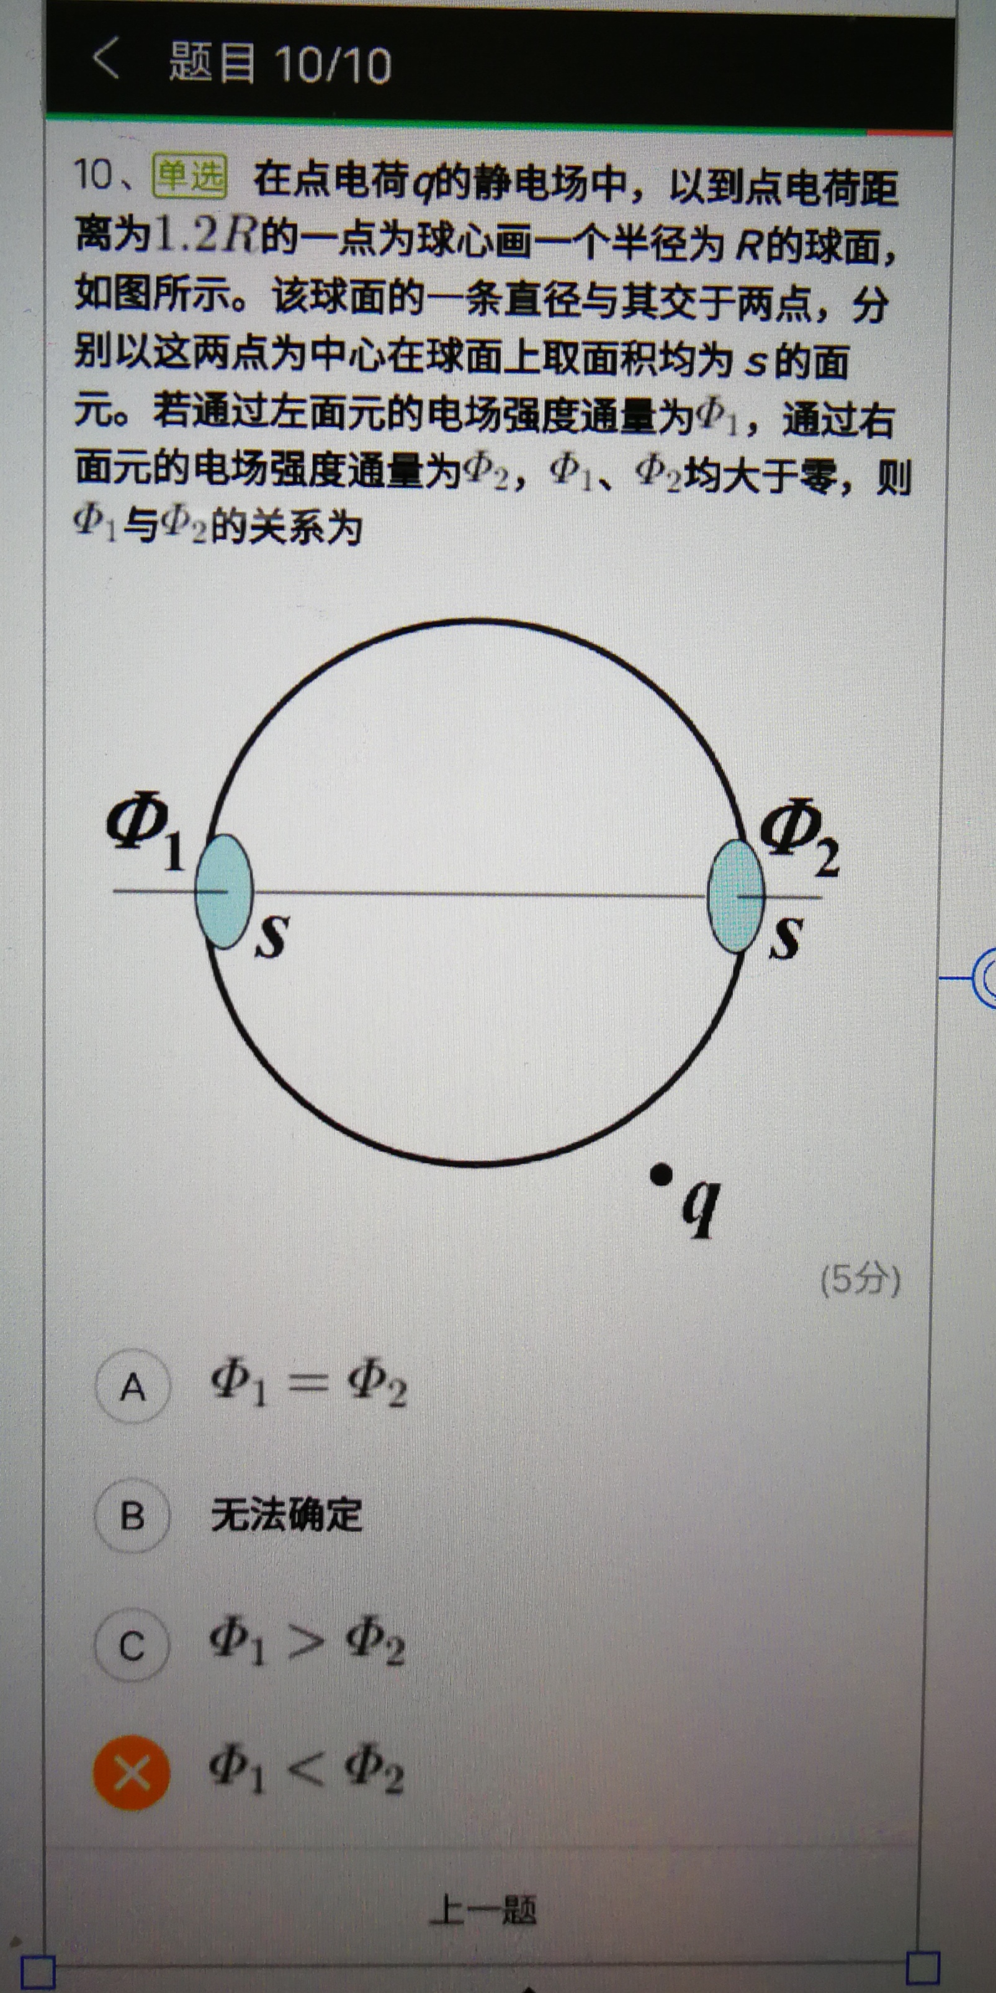
对于点电荷来说，电通量正比于立体角
此题的关键，面积S相同
左边的立体角大

Slide 38
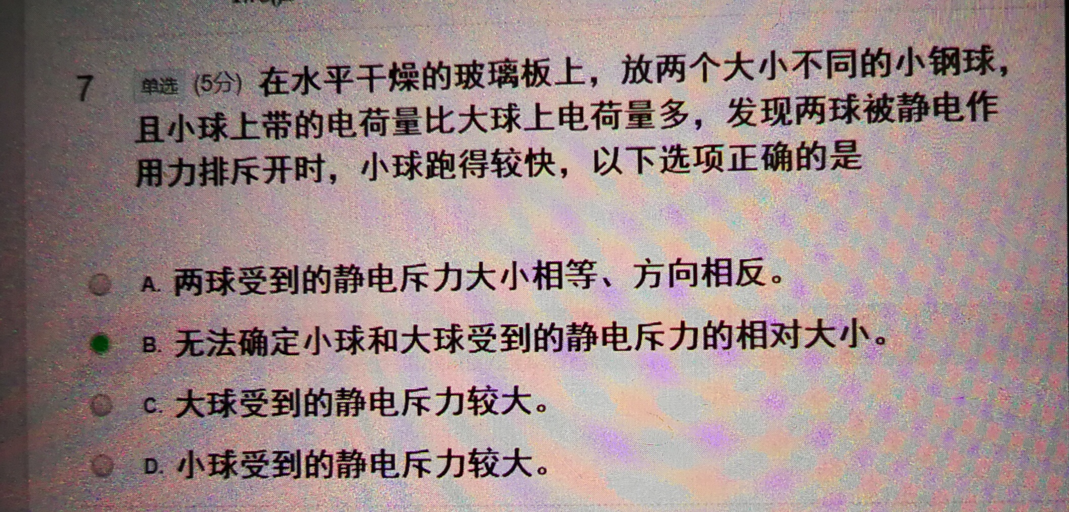
静电情况 F₁₂ = F₂₁

